Slide 1





生涯规划与就业常识
贵州省初中学生实用技能
第5课 探索职业
上海科技教育出版社

Slide 2

一、为什么需要职业
生涯规划与就业常识
贵州省初中学生实用技能
1. 谋生的凭借
2. 个人发展的舞台
3. 承担社会义务的途径

Slide 3
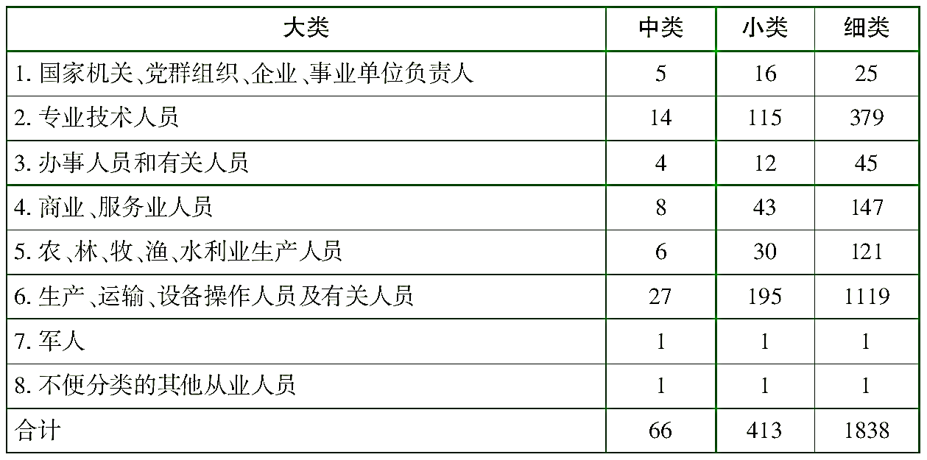
二、职业分类
生涯规划与就业常识
贵州省初中学生实用技能

Slide 4
三、搜寻职业的多种线索
生涯规划与就业常识
贵州省初中学生实用技能
选择职业
根据学习情况
根据生理状况
根据生活状况

Slide 5
四、便捷职业信息的来源
生涯规划与就业常识
贵州省初中学生实用技能
亲属朋友
媒体、报刊
人才市场与招聘会
信息来源
专门的就业中介与
辅导机构
专门网站
各个机构及其网页
专门工具书
亲身体验与观察

Slide 6
思考与实践
生涯规划与就业常识
贵州省初中学生实用技能
1
结合自己的实际，选择一两种职业，通过信息渠道或熟人，找到相关的从业人员，约她/他做一次访谈。

